Slide 1
VY_32_INOVACE_CJK42160ZEM
Výukový materiál v rámci projektu OPVK 1.5 Peníze středním školám Číslo projektu: CZ.1.07/1.5.00/34.0883 Název projektu: Rozvoj vzdělanosti Číslo šablony: III/2 Datum vytvoření: 03.09.2012 Autor: Mgr. Petra Zemánková Určeno pro předmět: Literatura Tematická oblast: Světová literatura 2. pol. 20. století Obor vzdělání: Kosmetické služby (69-41-l/01) 4. ročník Název výukového materiálu:
BEAT GENERATION – učební materiál s úkoly Popis využití: Výukový materiál s úkoly pro žáky s využitím dataprojektoru, notebooku Čas: 45 minut

Slide 2
BEATNICI (BEAT GENERATION)
jedná se o generační hnutí v USA v 50. letech, které se vzbouřilo proti konzumnímu ideálu prosperující americké poválečné společnosti
ÚKOL č. 1
Vysvětli cizí slova v definici
beat = zbitý, unavený životem, stejně tak znamená blažený
byli proti tradičním hodnotám – bohatství, rodině, národní hrdosti

Slide 3
BEATNICI (BEAT GENERATION)
nechtěli být pohlceni stylem života, který jim byl předkládán jako správný - žili si tzv. po svém a prezentovali tím, jak je možné žít jinak
rychlá jízda
džezová hudba (tehdy byla moderní nová, rocková hudba)
tuláctví
nadměrné užívání alkoholu
vědomé užívání drog s cílem dostat se do extáze
sexuální nevázanost – promiskuita, příp. homosexualita či bisexualita
vulgární vyjadřování i chování
odlišný zevnějšek – dlouhé vlasy, vousy
ÚKOL č. 2
Které ze světových hnutí vám to připomíná? Čím?

Slide 4
BEATNICI (BEAT GENERATION)
Obr. 2
Protijaderný znak, který se později stal symbolem míru
Obr. 1
HNUTÍ HIPPIES

Slide 5
BEATNICI (BEAT GENERATION)
dva beatnické pojmy:
hipster = beatnik
squares = spořádaný člověk
šlo o to, aby se z hipster nestal squares
„Beat znamená být na dně, být totálně vyřízený, ale plně přesvědčený o své vnitřní svobodě... a o tom, že ten velký, bezpečný, vypasený, chladný svět je potřeba si držet pořádně od těla.“
(Herbert Gold, spisovatel)

Slide 6
BEATNICI (BEAT GENERATION)
Hlavní literární představitelé:
Allen Ginsberg
Jack Kerouac
Williams Seward Burroughs
Charles Bukowski
Ken Kesey
Lawrence Ferlinghetti

Slide 7
BEATNICI (BEAT GENERATION)
Allen Ginsberg
americký básník, homosexuál, král majálesu v Praze v roce 1965
protože beatnici se snažili najít vztah mezi autorem básní a adresátem, recitovali své verše veřejně – v barech, kavárnách, galeriích aj. – takto vznikla i skupina beat generation – Ginsberg pozval do jednoho baru „šest andělů“ a přečetl zde báseň Kvílení, napsanou dva týdny předtím pod kombinovaným účinkem tří drog
Obr. 3
ÚKOL č. 3
Ve skriptech na str. 38 si přečtěte úryvek z této básně a najděte co nejvíce znaků, typických pro tuto skupinu

Slide 8
BEATNICI (BEAT GENERATION)
v roce 1956 se tato báseň dostala k soudu – Ginsberg byl obviněn z toho, že tato báseň není uměním, ale pouze urážením a propagací drog a alkoholu
soud rozhodl o tom, že díla mají uměleckou hodnotu, nesmějí být tudíž diskriminována
Obr. 5
ÚKOL č. 4
Mohlo by se to stát i dnes?
Znáte jiný případ knihy, která byla řešena před soudem?
A jak to dopadlo?
Obr. 4

Slide 9
BEATNICI (BEAT GENERATION)
Jack Kerouac
třikrát ženatý – 1. manželství trvalo 2 měsíce – vzal si ji z vděčnosti za to, že ho vyplatila z vězení, 2. manželství 6 měsíců
měl intimní vztah i s Ginsbergem
byl ve vězení za krytí vraždy – křivé svědectví
z vojny propuštěn pro psychické problémy – označili ho za schizofrenika
Obr. 6
Obr. 7

Slide 10
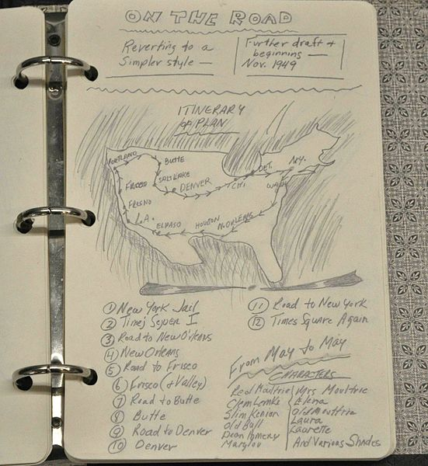
BEATNICI (BEAT GENERATION)
v roce 1946 se Jack setkal s Nealem Cassadym, což navždy ovlivnilo jeho tvorbu
jezdí stopem po USA a příležitostně pracuje jako brzdař, česáč bavlny, nádražní nosič, silniční dělník, požární hlídač aj.
v roce 1956 vychází jeho román Na cestě, dostává za něj hodně peněz, začíná pít
zemřel na následky alkoholismu, na krvácení jícnových křečových žil ve 47 letech
Obr. 8
Obr. 9

Slide 11
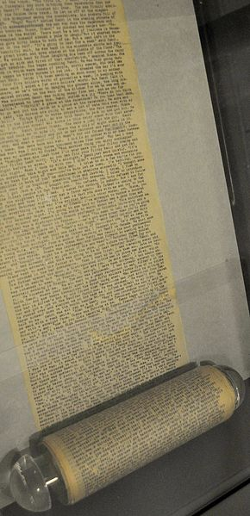
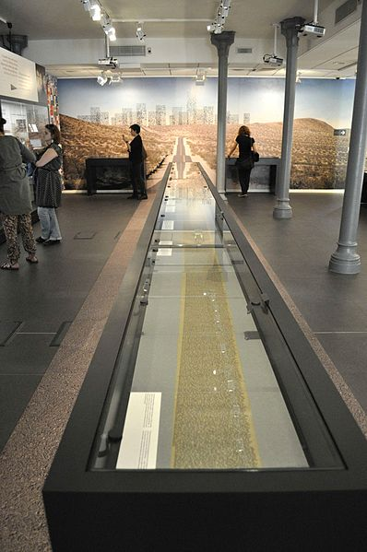
BEATNICI (BEAT GENERATION)
Na cestě– napsána jako „spontánní próza“ (podle Kerouacových slov) – literární experiment
pod vlivem 40stránkového dopisu Neala Cassadyho o jedné ženě , napsaném jednou větou, píše během tří týdnů na 30metrovou roli japonského kreslicího papíru - spojil šest pětimetrových archů papírů, které našel na půdě, v dlouhou roli a tu pak vkládal do psacího stroje, pil jednu kávu za druhou, a psal… aniž by používal interpunkci, cokoliv po sobě četl
traduje se, že přepsal jen poslední metr rukopisu, protože mu jej sežvýkal pes
nemohl najít nakladatele, a tak byl nucen tam aspoň interpunkci doplnit – po 6 letech od napsání román teprve vychází
Obr. 11
Obr. 10

Slide 12
BEATNICI (BEAT GENERATION)
Na cestě
vypravěčem je Sal Paradise (sám Kerouac), který bydlí v New Yorku u své tety
seznámí se s Deanem Moriartym z Denveru a spolu (nebo každý sám) jezdí stopem nebo ve vypůjčených autech po USA
absolvují milostné románky, drogové a alkoholové večírky, občas někde pracují, aby si vydělali na další cestu, hledají vzrušení
román nemá pevnou stavbu – je to spíše sled dialogů, úvah, epizod
smyslem této koncepce i celého díla je ukázat, jak je možné užívat si nevázaného života
příběh končí tím, že Sal se ožení a chystá se usadit v NY
ÚKOL č. 5
Vysvětli význam jména (příjmení) hlavního hrdiny, najdi znaky beat generation v díle

Slide 13
BEATNICI (BEAT GENERATION)
William Burroughs
nejskandálnější autor této skupiny – všechna díla jsou o životě pod vlivem drog a homosexualitě
díla: Feťák
Teplouš
Nahý oběd -v něm je zpra-
cována i scéna z Burroughsova života – svou druhou ženu omylem zastřelil, když si s ní – pod vlivem drog – hrál na Viléma Tella – na jednom bujarém večírku před zraky jejich syna jí chtěl sestřelit z hlavy šampusku)
Obr. 12
Obr. 13
ÚKOL č. 6
Poznáte, kdo z beatniků sedí na fotce za Williamem Burroughsem?

Slide 14
BEATNICI (BEAT GENERATION)
jeho první žena byla Židovka, kterou sňatkem zachránil pře koncentračním táborem, druhá žena byla taktéž závislá na drogách – měli spolu syna, ten zemřel o 16 let dřív než otec na rakovinu jater – také byl závislý na drogách
v dětství trpěl halucinacemi
ve čtyřech letech byl pohlavně zneužit partnerem své chůvy
v dětství se vloupával s kamarády do cizích domů
sám se přihlásil do armády – odtamtud byl propuštěn jako schizofrenik poté, co si sám uřízl poslední článek malíčku – důvodem byla neopětovaná láska
kniha Nahý oběd se dostala až před soud pro obscenitu – po sedmi letech byl osvobozen
byla zfilmována pod stejným názvem

Slide 15
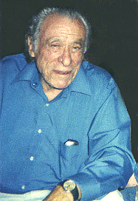
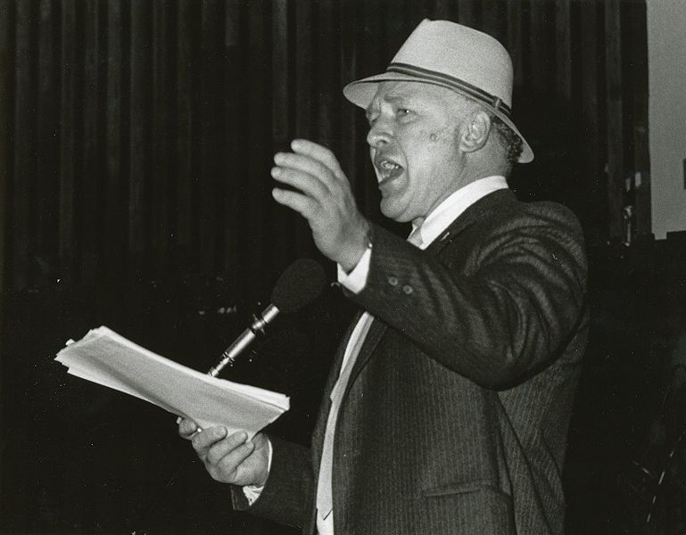
BEATNICI (BEAT GENERATION)
Charles Bukowski
svou tvorbou a dobou, v níž tvoří, nepatří
k beatnikům přímo, ale navazuje na ně
píše hlavně v 80. letech
např. povídková kniha
Všechny řitě světa i ta má
Ken Kesey
bývá považován za styčný bod
mezi beatniky a hippies
podle divadelní adaptace
jeho prvního románu
Vyhoďme ho z kola ven natočil
v roce 1975 Miloš Forman
celovečerní film
Přelet nad kukaččím hnízdem
Obr. 14
Obr. 15

Slide 16
BEATNICI (BEAT GENERATION)
Lawrence Ferlinghetti
v San Francisku vlastnil od roku 1952 legendární nakladatelství a knihkupectví 'City Lights Bookshop' (název odvozen od filmu Charlieho Chaplina Světla velkoměsta
Chaplin byl pro Ferlinghettiho symbolem svobody – dělal si věci po svém
nakladatelství se zaměřovalo na vydávání knih beatniků
Obr. 16

Slide 17
Děkuji vám
za pozornost.

Slide 18
Použitá literatura k textu:
PROKOP , V.: Přehled světové literatury 20. století. Sokolov 2001.
SLANAŘ, O. a spol.: Obsahy a rozbory děl k literatuře – přehledu SŠ učiva. Třebíč 2006.
KLIMEŠ, L.: Slovník cizích slov. Praha 1995.
http://cs.wikipedia.org/wiki/Beat_generation
http://literatura.kvalitne.cz/beat.htm
Obrázky [cit. 03.09.2012]:
Obr. 1
Dostupný pod licencí Creative Commons Uveďte autora-Zachovejte licenci 2.0 Generic na http://cs.wikipedia.org/wiki/Soubor:RussianRainbowGathering_4Aug2005.jpg
Obr. 2
Obr. 0.2 Tento soubor je volným dílem, dostupným na http://cs.wikipedia.org/wiki/Soubor:Peace_symbol.svg
Obr. 3
Dostupný pod licencí Creative Commons Uveďte autora-Zachovejte licenci 3.0 Unported na http://commons.wikimedia.org/wiki/File:Allen_Ginsberg_und_Peter_Orlowski_ArM.jpg?uselang=cs
Obr. 4
Dostupný jako Public Domain na http://commons.wikimedia.org/wiki/File:Allen_Ginsberg_signature.svg?uselang=cs#file

Slide 19
Obr. 5
Dostupný pod licencí Creative Commons Uveďte autora – Zachovejte licenci na http://commons.wikimedia.org/wiki/File:AcidTest.jpg?uselang=cs
Obr. 6
Dostupný pod licencí Creative Commons Uveďte autora-Zachovejte licenci 2.0 Generic na http://commons.wikimedia.org/wiki/File:Kerouac_by_Palumbo.jpg?uselang=cs
Obr. 7
Dostupný jako Public Domain na http://commons.wikimedia.org/wiki/File:Jack_Kerouac_signature.svg?uselang=cs
Obr. 8
Dostupný pod licencí Creative Commons Uveďte autora-Zachovejte licenci 3.0 Unported na http://commons.wikimedia.org/wiki/File:Jack_Kerouac%27s_traveling_bag_(detail).jpg?uselang=cs
Obr. 9
Dostupný pod licencí Creative Commons Uveďte autora-Zachovejte licenci 3.0 Unported na http://commons.wikimedia.org/wiki/File:Itinerary_plan_of_On_the_road_by_Jack_Kerouac.JPG?uselang=cs
Obr. 10
Dostupný pod licencí Creative Commons Uveďte autora-Zachovejte licenci 3.0 Unported na http://commons.wikimedia.org/wiki/File:Jack_Kerouac%27s_a_piece_of_the_roll_On_The_Road.JPG?uselang=cs
Obr. 11
Dostupný pod licencí Creative Commons Uveďte autora-Zachovejte licenci 3.0 Unportedhttp://commons.wikimedia.org/wiki/File:Jack_Kerouac%27s_roll_On_The_Road.JPG?uselang=cs

Slide 20
Obr. 12
Dostupný pod licencí Creative Commons Uveďte autora 2.0 Generic na http://commons.wikimedia.org/wiki/File:Allen_Ginsberg_and_William_S._Burroughs.jpg?uselang=cs
Obr. 13
Dostupný jako Public Domain na http://commons.wikimedia.org/wiki/File:William_S_Burroughs_signature.svg?uselang=cs
Obr. 14
Dostupný pod licencí Creative Commons Uveďte autora 2.5 Generic na http://commons.wikimedia.org/wiki/File:CharlesBukowski-2.jpg?uselang=cs
Obr. 15
Dostupný pod licencí Creative Commons Uveďte autora-Zachovejte licenci 3.0 Unported na http://commons.wikimedia.org/wiki/File:Kesey4.jpg?uselang=cs
Obr. 16
Dostupný pod licencí Creative Commons Uveďte autora-Zachovejte licenci 3.0 Unported na http://commons.wikimedia.org/wiki/File:Ferlinghetti_1.jpg?uselang=cs

